Slide 1
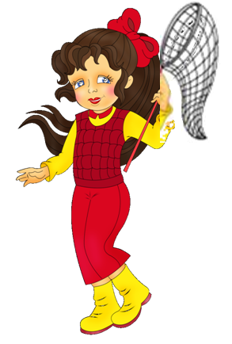
Поймай бабочку!
Тренажёр
Автор: учитель-логопед
Ковалёва Елена Юрьевна

Slide 2
но
ПРОВЕРИТЬ
ж
ш
ножи
ж

Slide 3
са
ПРОВЕРИТЬ
д
т
сады
д

Slide 4
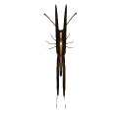
арбу
ПРОВЕРИТЬ
с
з
арбузы
з

Slide 5
горо
ПРОВЕРИТЬ
т
д
города
д

Slide 6
моро
з
з
ПРОВЕРИТЬ
морозы
с

Slide 7
огоро
ПРОВЕРИТЬ
д
д
огороды
т

Slide 8
стол
б
б
ПРОВЕРИТЬ
столбы
п

Slide 9
носоро
ПРОВЕРИТЬ
г
г
носороги
к

Slide 10
МОЛОДЕЦ!

Slide 11
Ресурсы
Бабочки http://blogs.privet.ru/community/my_butterfly/tags/70684
Девочка с сачком http://lh5.ggpht.com/cKrlJKX04KHSGCnqFZRLFvQt1dlTJnJwODXBC0FkiFux4nbTP0SwPrBP93BcFNtxmohXFA=s85
Фон http://assorti.3dn.ru/_ph/5/900320822.jpg

